Slide 1
WEB – квест
или
путешествие для юных ученых
в сопровождении их
родителей
Природа Донского края
Составитель: Локтева Н.Н.
учитель-логопед
МБДОУ ДС № 7 «Солнышко»
г. Белая Калитва, Ростовская область

Slide 2
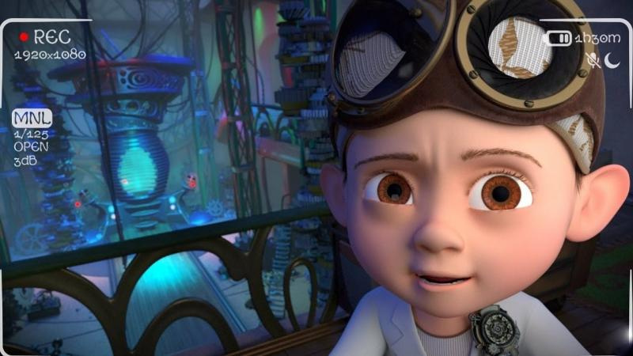
Здравствуй, дорогой друг!
Я рад приветствовать тебя в своей научной лаборатории.
Мой навигатор выбирает новые маршруты для изучения. Чтобы узнать о новых маршрутах нажмите на него.

Slide 3
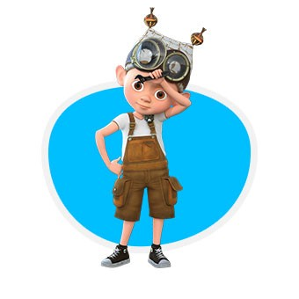
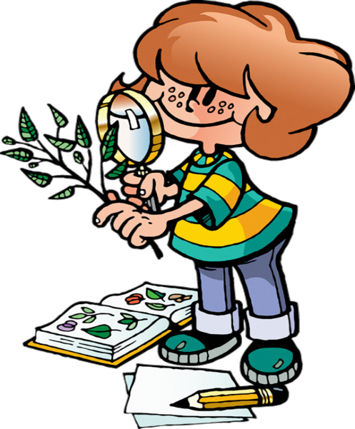
Навигатор выбрал маршрут по Донскому краю. Мне очень хочется, чтобы мы отправились вместе. Для этого выбери - кем бы ты хотел быть? И нажми на картинку.
Зоолог-ученый, который изучает животных.
Ботаник-ученый, который изучает растения.
Ихтиолог-ученый, который изучает рыб.

Slide 4
Здравствуй, юный зоолог!
Чтобы узнать, какие животные обитают в Донском
крае, нажми сюда
Когда вы узнали о животных Донского края, нажмите сюда

Slide 5
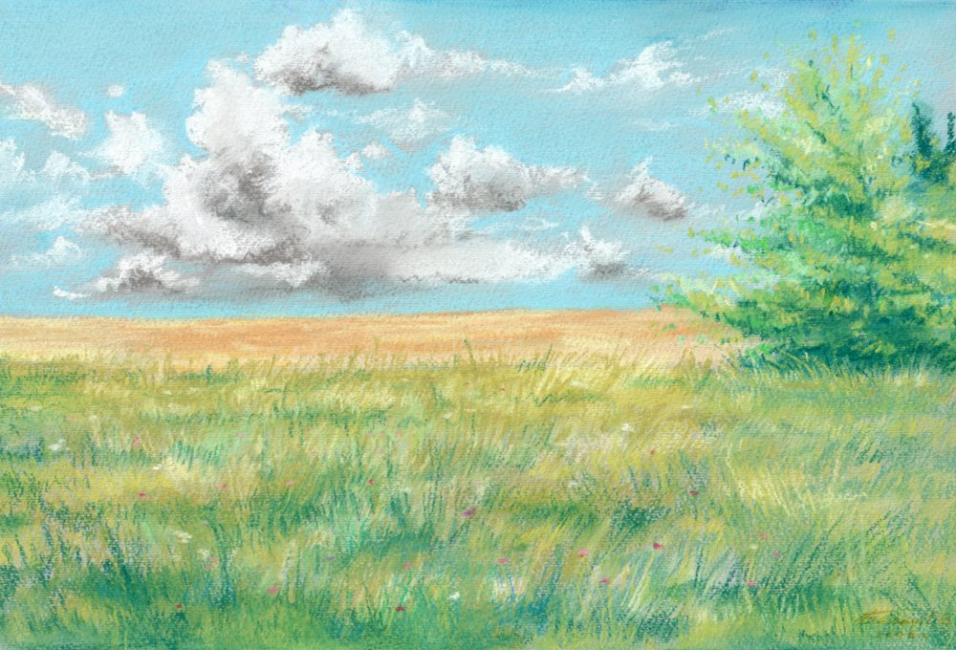
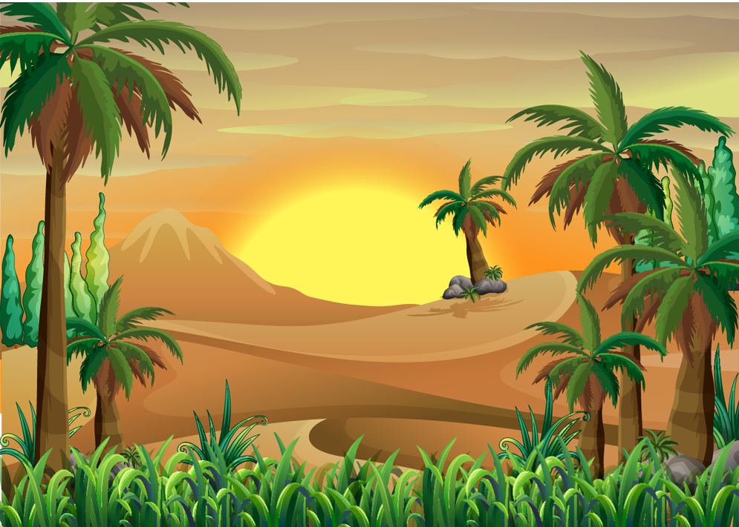
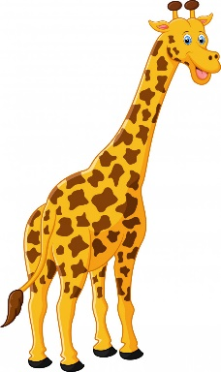
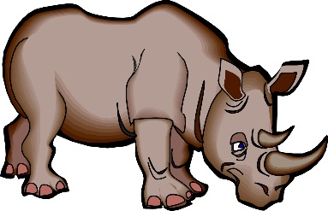
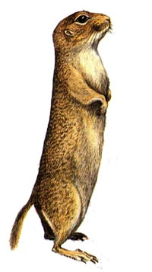
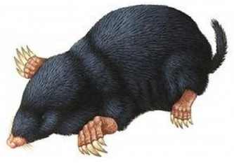
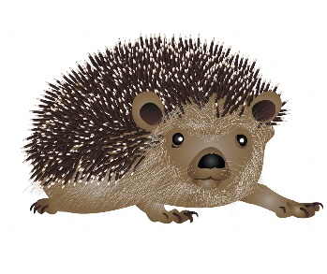
Здесь ты можешь поиграть.
«Кто где живет?»
ВНИМАНИЕ РОДИТЕЛИ! Для того, чтобы ребенок смог соединить животное с местом его обитания, Вам необходимо:
1. кликнуть правую кнопку мышки;
2. выбрать указатель;
3. выбрать перо;
После того как ребенок выбрал:
4. нажать кнопку Esc и кликнуть

Slide 6
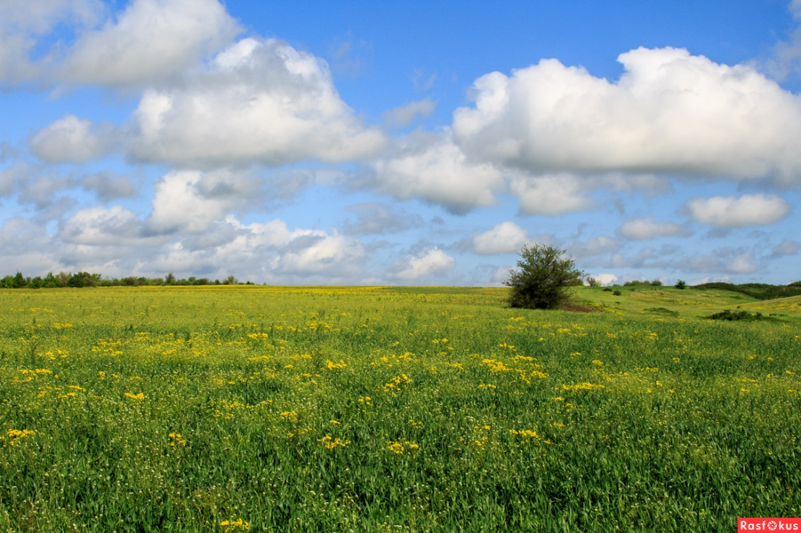
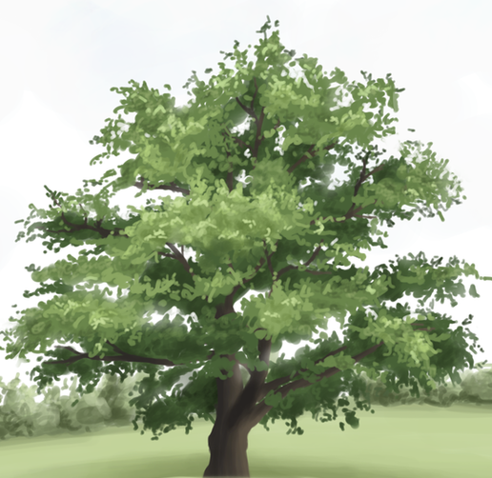
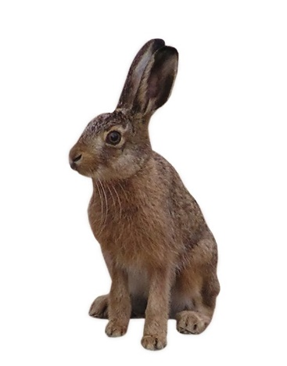
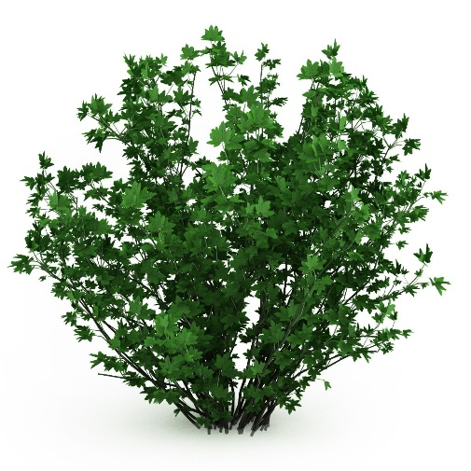
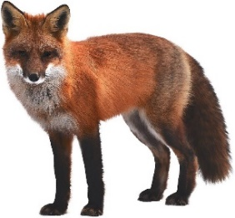
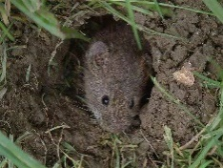
«Кто где находится?»
Выбери правильный ответ.
ЛИСА
МЫШЬ
БАЙБАК
ЗАЯЦ
А
под деревом
А
под норой
А
за кустом
А
перед кустом
за деревом
Б
за норой
Б
на кусте
Б
за кустом
Когда справитесь с заданием, нажмите сюда
Б
В
на дереве
В
в норе
В
перед кустом
В
у куста

Slide 7
«Сколько животных?»
Посчитай животных и выбери правильную цифру.
5
3
4
8
7
6
2
3
5
Когда справитесь с заданием, нажмите сюда

Slide 8
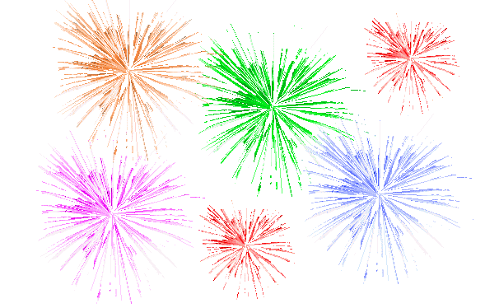
Молодец, юный зоолог!
Нажми и ты узнаешь интересную
информацию о животных Донского края.

Slide 9
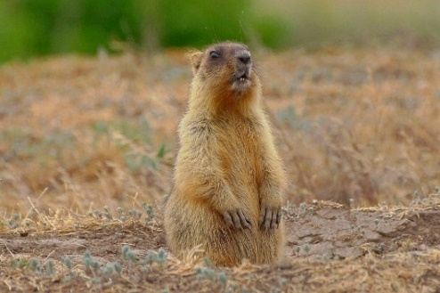
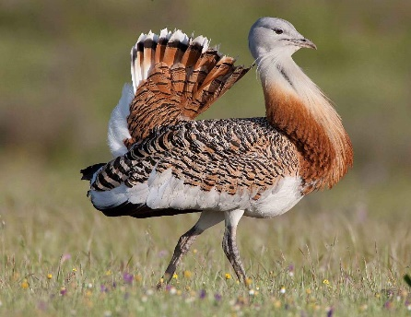
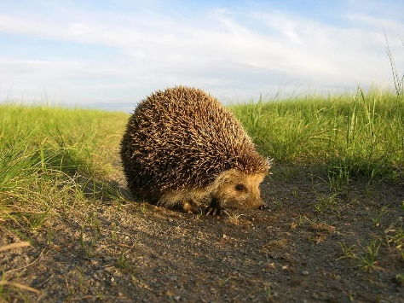
Это интересно!
Когда байбак устраивает жилище, на поверхность выбрасывается огромное количество земли. Получается холм, который называют сурчина. Он становится очень заметен в степи. Высота этого холма может достигать одного метра, а диаметр – до десяти метров. С утоптанной площадки байбак делает осмотр окрестностей.
Дрофы оказались на грани исчезновения. Они были внесены в Красную книгу. Дрофы похожи на страусов, но маленького размера. Когда наступает жара, они лежат на земле и открывают клюв, разводят в разные стороны крылья и тяжело дышат. Птицы не имеют потовых желез, и поэтому их тело не может остывать самостоятельно, из-за чего они прижимаются к земле.
У ежа примерно 10 тысяч иголок. Ежиные иглы растут долго, около года. К счастью для ежика, их обновление происходит постепенно. Несмотря на то, что ежики умеют различать цвета, они по своей природе подслеповаты. Зато у них очень острый слух и тонкое обоняние.
После того, как вы изучили информацию, нажмите сюда

Slide 10
Здравствуй, юный ботаник!
Чтобы узнать, какие растения есть в Донской степи,
нажми сюда
Когда вы узнали, какие растения произрастают в Донском краю нажмите сюда

Slide 11
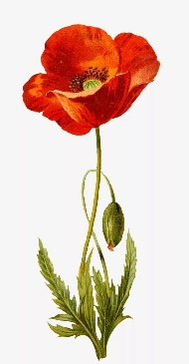
Здесь ты можешь поиграть.
«Цветочки»
Найди и обведи три одинаковых цветочка.
ВНИМАНИЕ РОДИТЕЛИ! Для того, чтобы ребенок смог обвести нужные цветочки, Вам необходимо:
1. кликнуть правую кнопку мышки;
2. выбрать указатель;
3. выбрать перо;
После того как ребенок выбрал:
4. нажать кнопку Esc и кликнуть

Slide 12
«Маковое поле»
Найди недостающий фрагмент картины.
Когда справились с заданием, нажмите сюда

Slide 13
«Сколько цветов на полянке»
Найди две полянки с одинаковым количеством цветов, выбери правильный ответ.
1
2
3
4
5
А.
В.
2 и 4
1 и 2
Б.
3 и 5
Когда справились с заданием, нажмите сюда

Slide 14
Молодец, юный ботаник!
Нажми и ты узнаешь интересную
информацию о растениях Донской степи.

Slide 15
Это интересно!
Шалфей называют травой долголетия. Благодаря своим чудесным свойствам шалфей помогает укрепить здоровье и даже продлить жизнь. Есть старинная поговорка: «У кого в саду шалфей, тому доктор не нужен».
Зверобой на Дону считался волшебным растением. Казаки считали, что зверобой отгоняет злых духов, болезни и предохраняет о нападения диких зверей.
Васильки очень душистые цветы. Они считаются символом святости, приветливости, учтивости.
После того, как вы изучили информацию, нажмите сюда

Slide 16
Здравствуй, юный ихтиолог!
Чтобы узнать, какие рыбы обитают в
Донских водоемах, нажми сюда
Когда вы узнали, какие рыбы обитают в Донском краю нажмите сюда

Slide 17
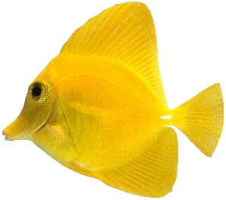
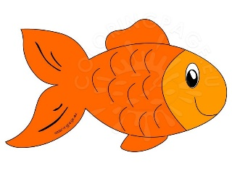
Здесь ты можешь поиграть.
«Найди рыбку»
Рядом с ней две зелёные рыбки, над ней желтая рыбка, под ней красная рыбка.
Когда справились с заданием, нажмите сюда

Slide 18
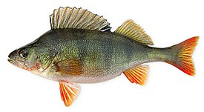
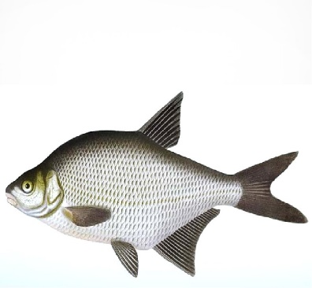
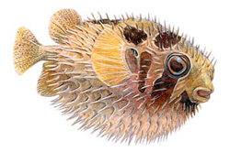
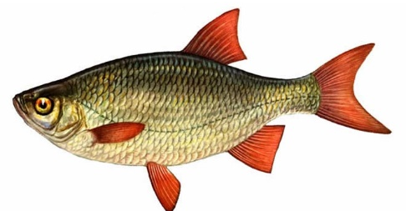
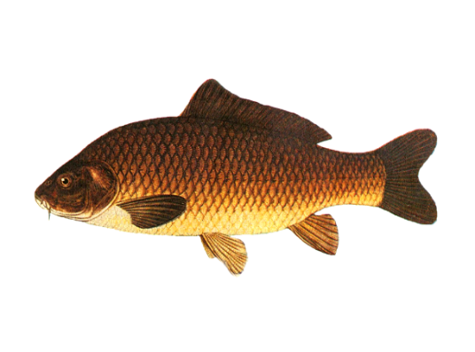
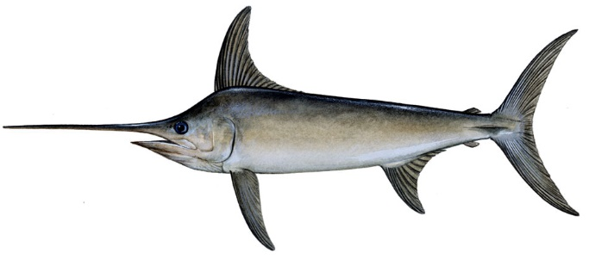
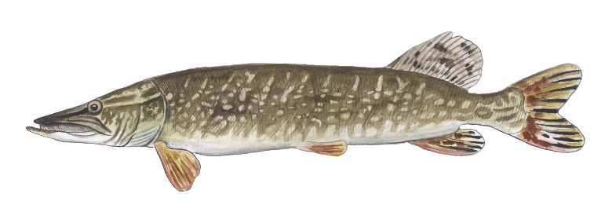
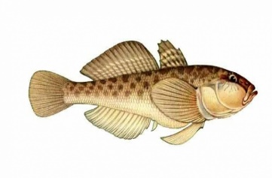
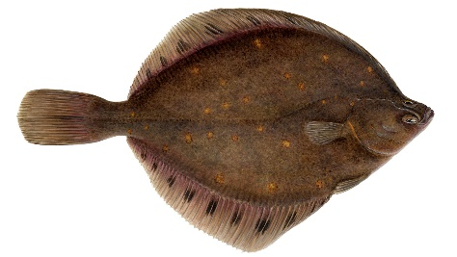
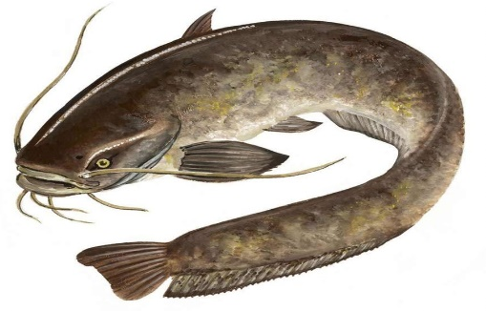
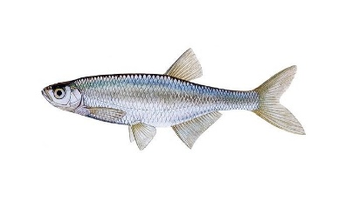
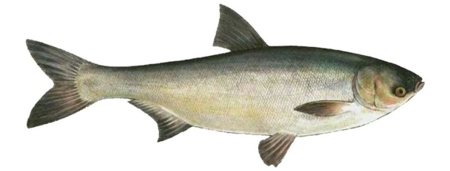
«Четвертый лишний»
Нужно найти рыбу, которая не обитает в Донских водоёмах.
1
2
3
Когда справишься с заданием, нажми сюда

Slide 19
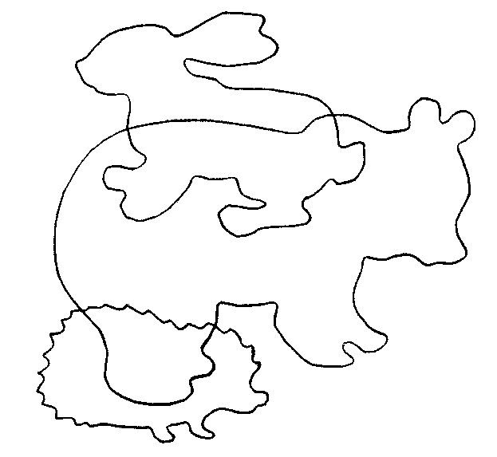
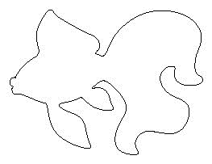
«Сколько рыбок?»
Посчитай сколько рыбок и выбери правильный ответ.
2
3
5
Когда справишься с заданием, нажми сюда

Slide 20
Молодец, юный ихтиолог!
Нажми и ты узнаешь интересную
информацию о рыбах Донского края.

Slide 21
Это интересно!
Сом лишен чешуи и покрыт слоем слизи, обеспечивающей скольжение рыбы в водном пространстве. Сом очень умная и хитрая рыба. Чтобы приманить добычу, он шевелит усами, имитируя движение червей.
Сазан считается королем рек. Сазаны любят сладкое. Их ловят на специальные бойлы, сдобренные добавками для выпечки. Все чувства сазана максимально обострены для того, чтобы повысить способность его к выживанию. Он точно заметит неосторожного рыбака и уйдет от любого незнакомого шума.
Бубырь или бычок. У него огромные выпученные глаза. Эта черта придает сходство его с быком, за что и получил свое название. По своей природе эти маленькие рыбы очень медлительные. Основную часть жизни они проводят среди камней и водорослей, закапываясь в илистую поверхность дна.
После того, как вы изучили информацию, нажмите сюда

Slide 22
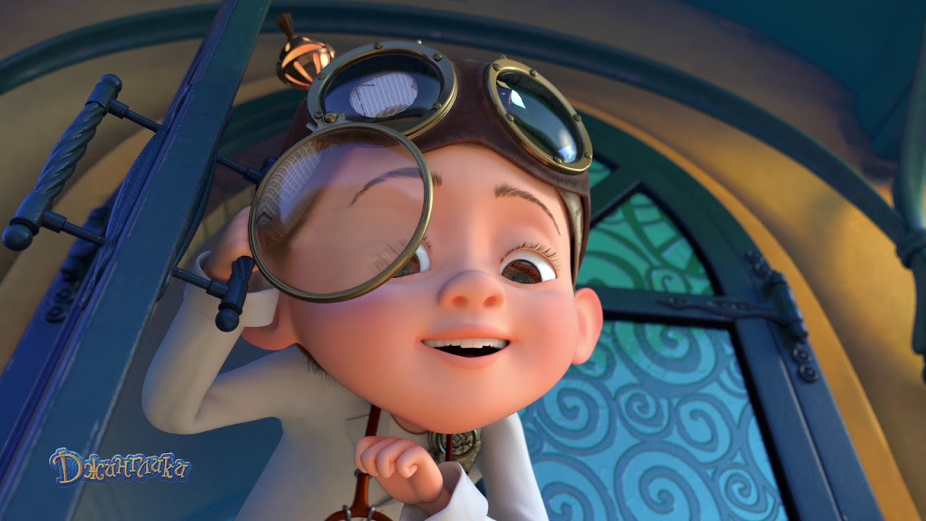
Спасибо, юные друзья, что путешествовали со мной по Донскому краю. Мы с вами не только поиграли, но и узнали много интересного!
До новых встреч!

